Slide 1

Stage RESAMUT Médipôle 2023
ZEQO Andi
SIO 1 SISR

Slide 2

SOMMAIRE
Présentation
Organigramme
Déroulement du stage
Conclusion
Entreprise
Plusieurs sites
Parc informatique
Outils
Différentes missions
Gestion du temps
Etat du projet
Mon ressenti

Slide 3
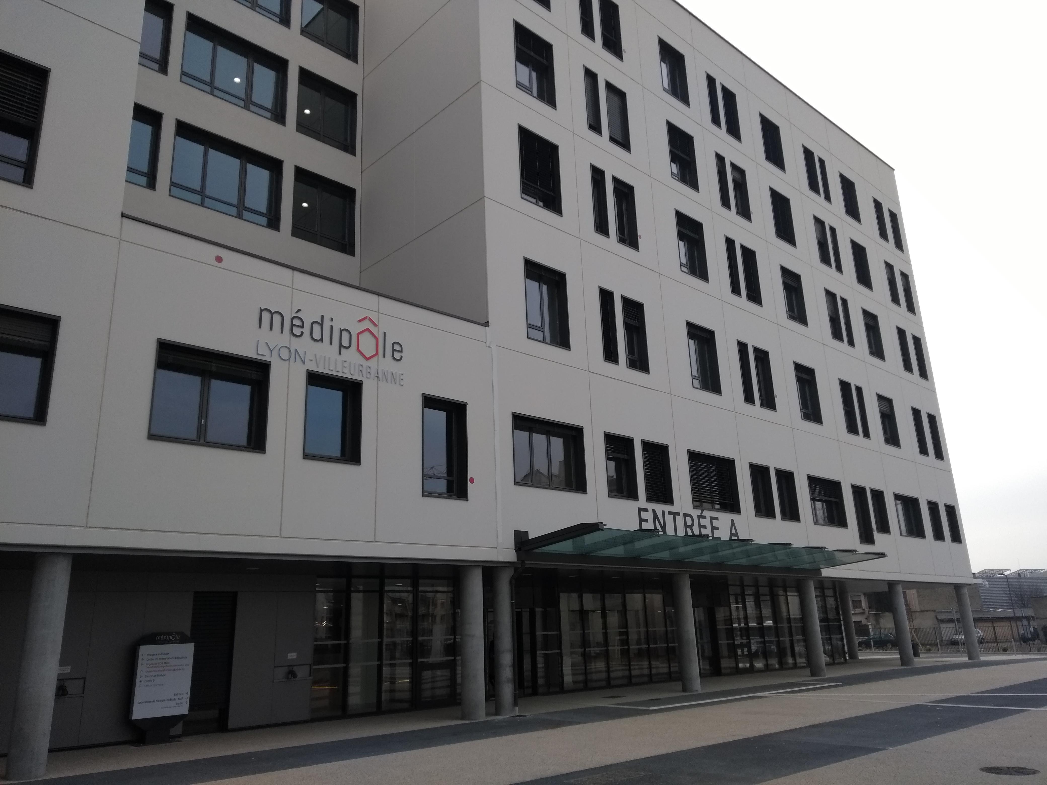
Présentation ( Entreprise )
RESAMUT
  Fondée le 17 octobre 2022
  Réseau de santé mutualiste
  Secteur d’activité, médical
  Forme une union avec UMGEGL
  Regroupant plusieurs Hôpitaux et Ephad
  But non lucratif

Slide 4
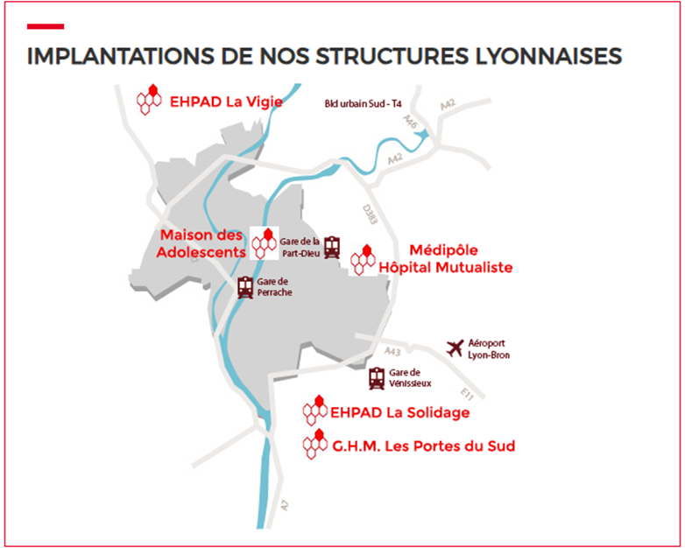
Présentation ( Plusieurs sites )

Slide 5


Présentation ( parc informatique )
MHM « Médipôle Hôpital Mutualiste »
    700 Unité centrale et Pc portable confondu
    Environ 400 Imprimantes
Les Portes du Sud
    250 Unité centrale et Pc portable confondu
Ephad Vigie ; Solidage
    25 par établissement

Slide 6

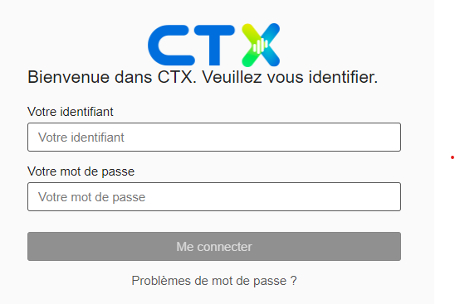

Présentation ( Outils )
Les différents outils utiliser chez RESAMUT :
    GLPI → Ticket
    CTX → Communication
    PowerShell → MAJ
    MECM → Gestion du parc

Slide 7
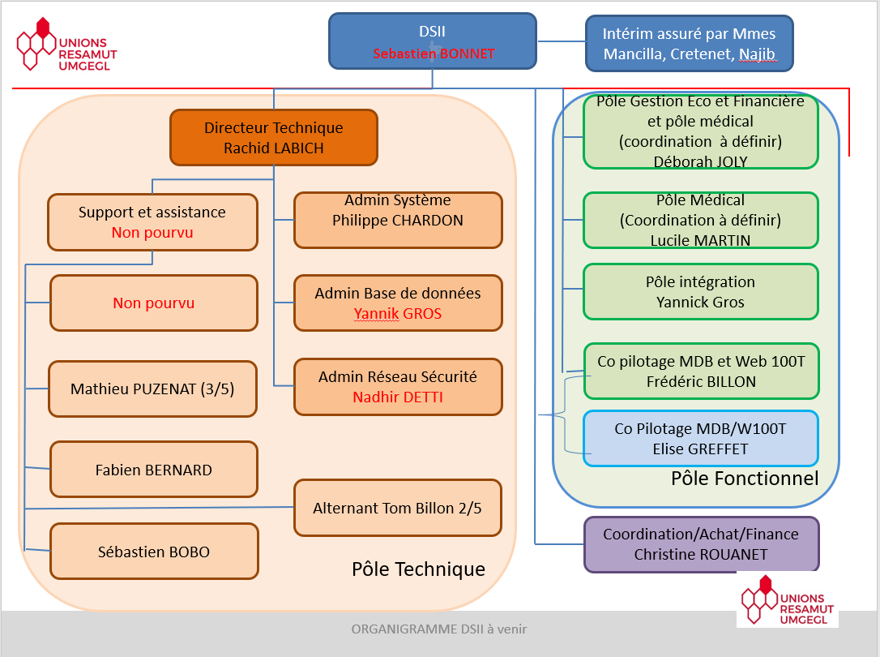
Organigramme

Slide 8
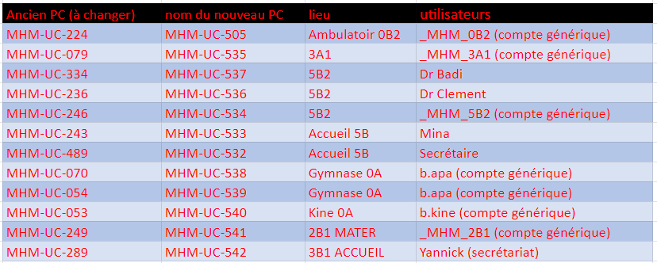
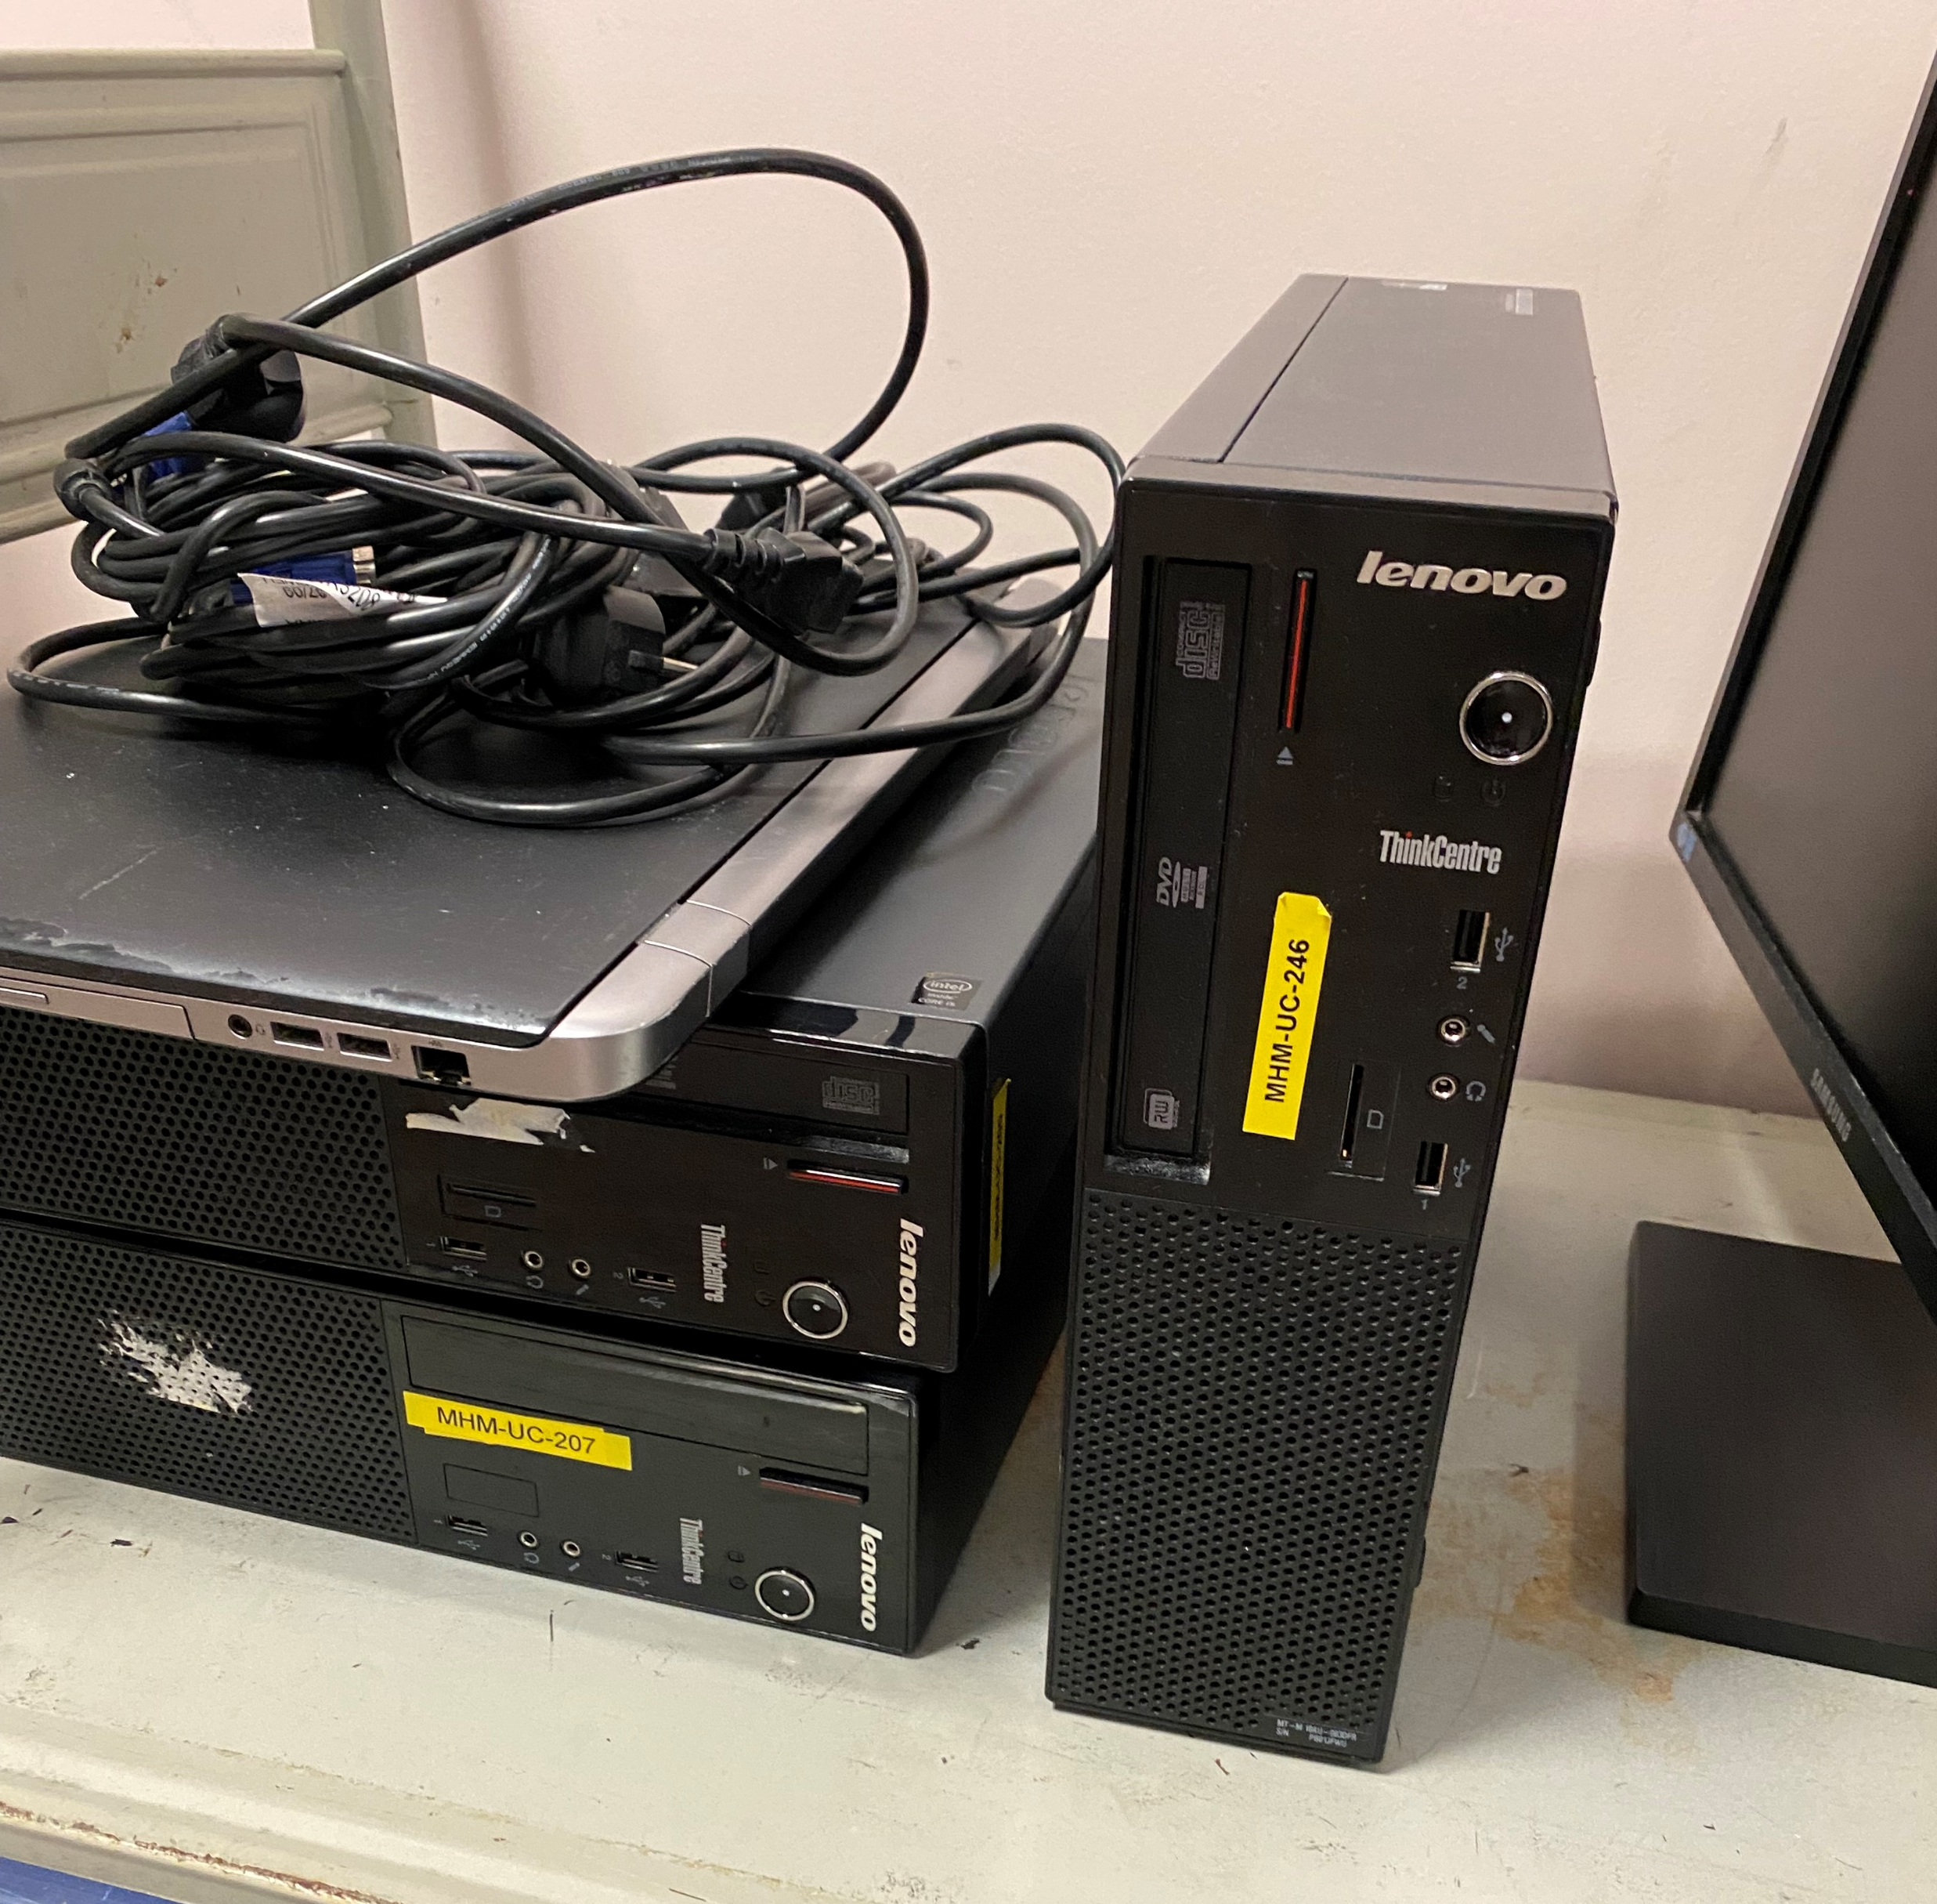
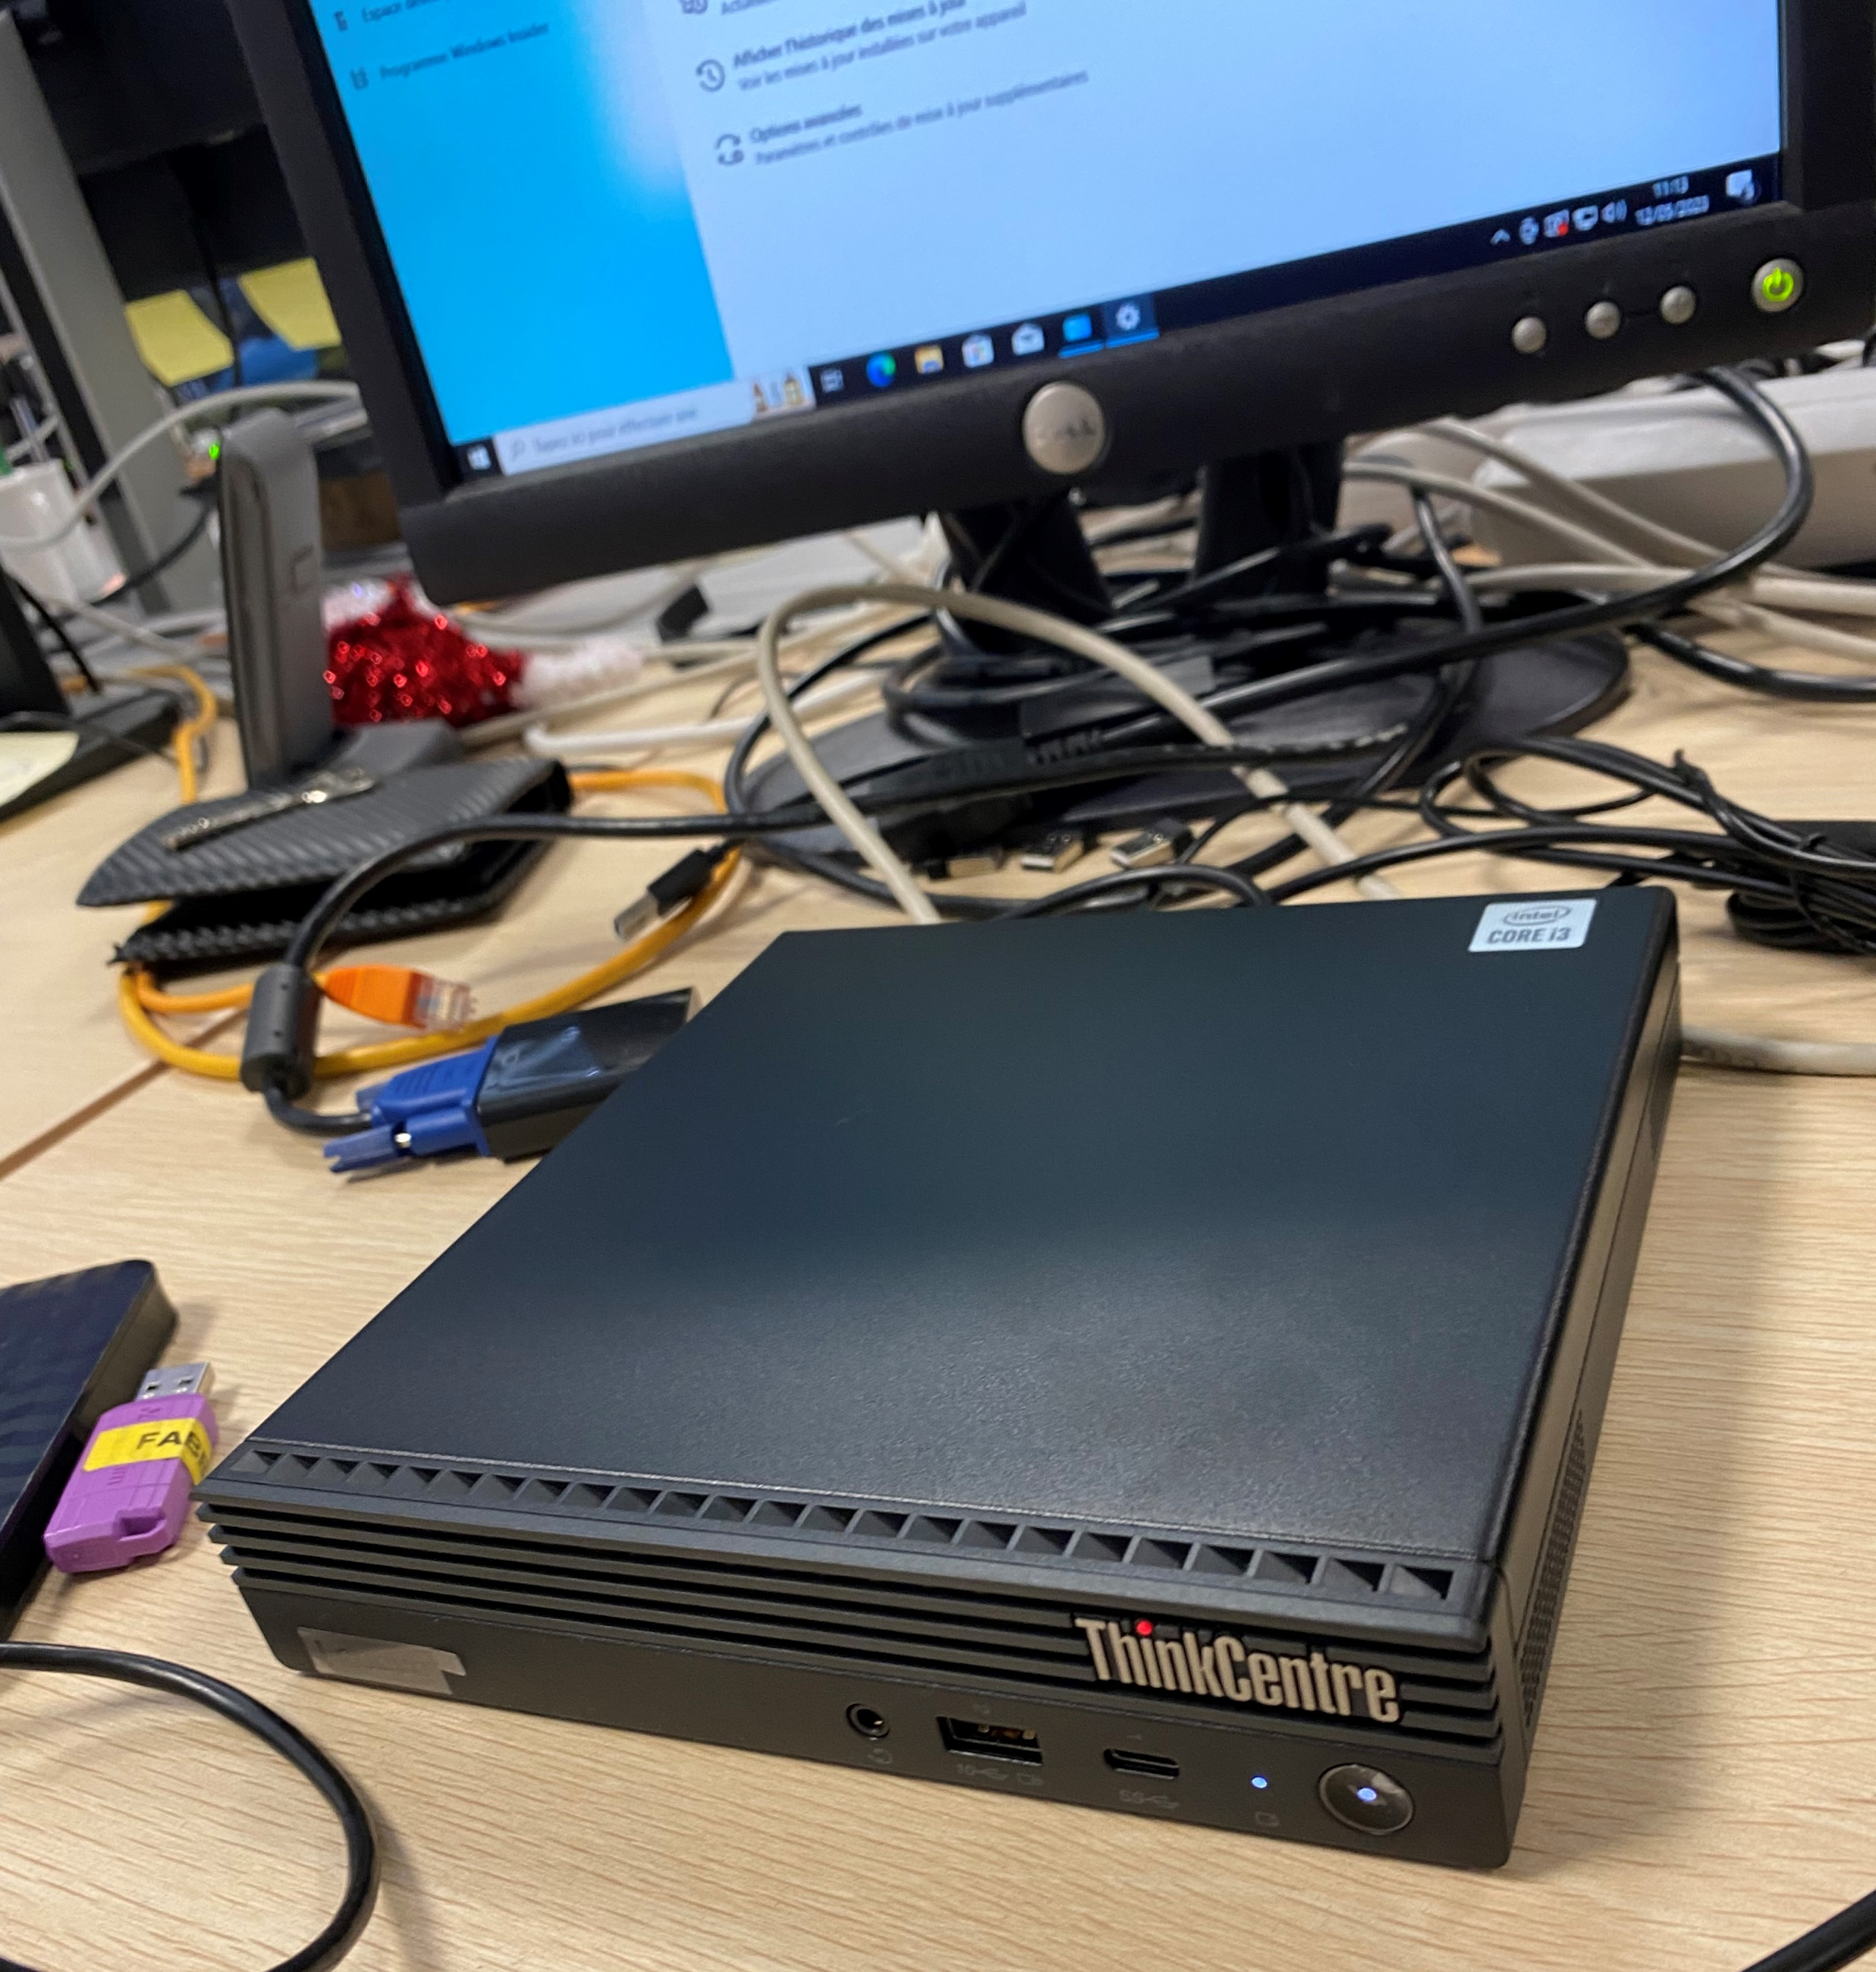
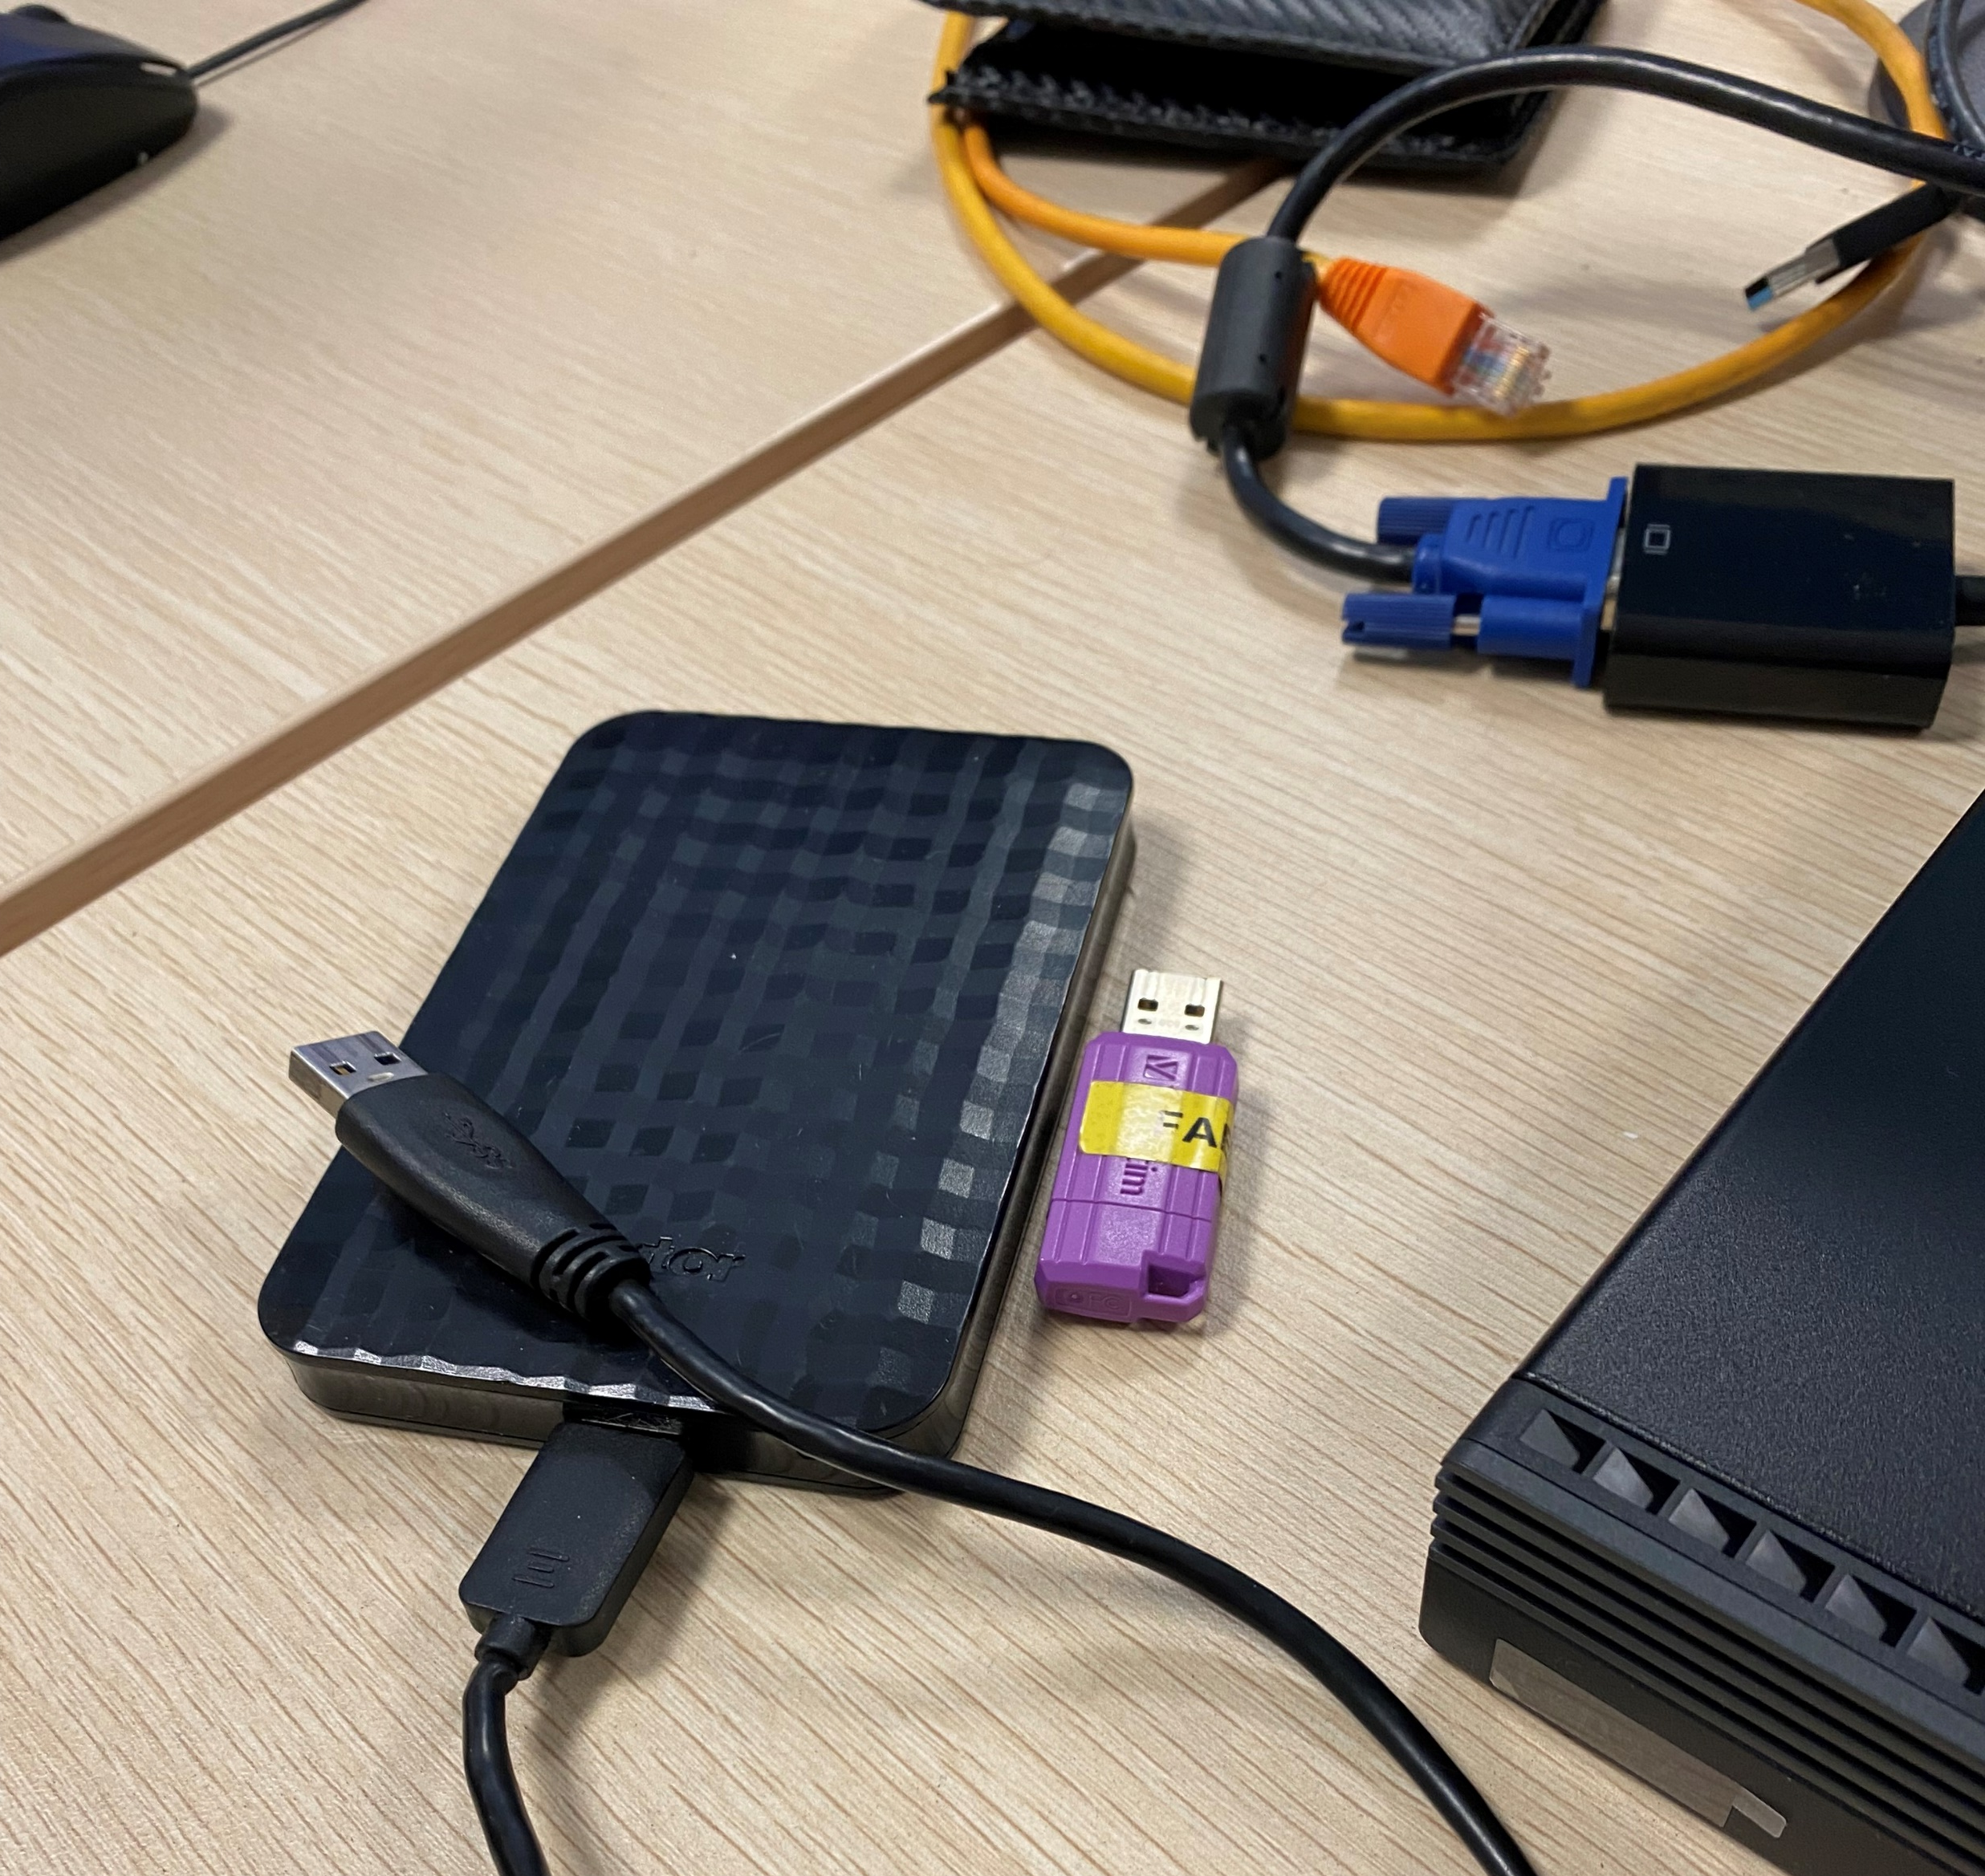
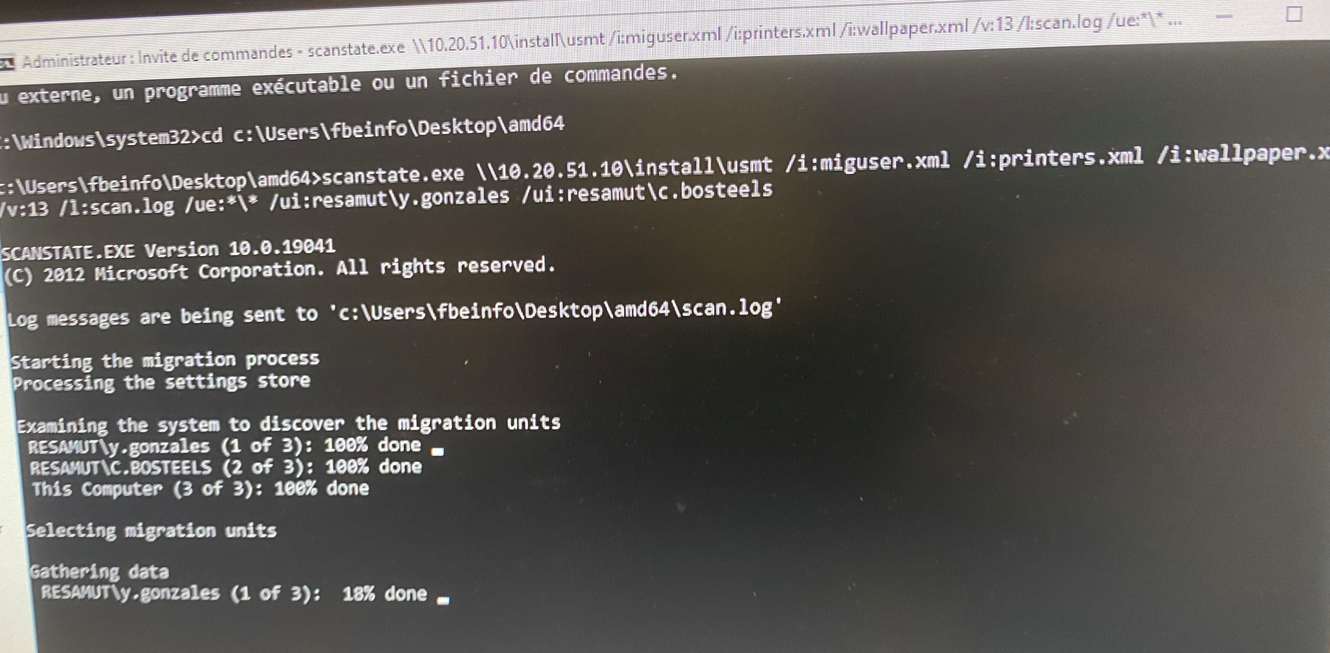
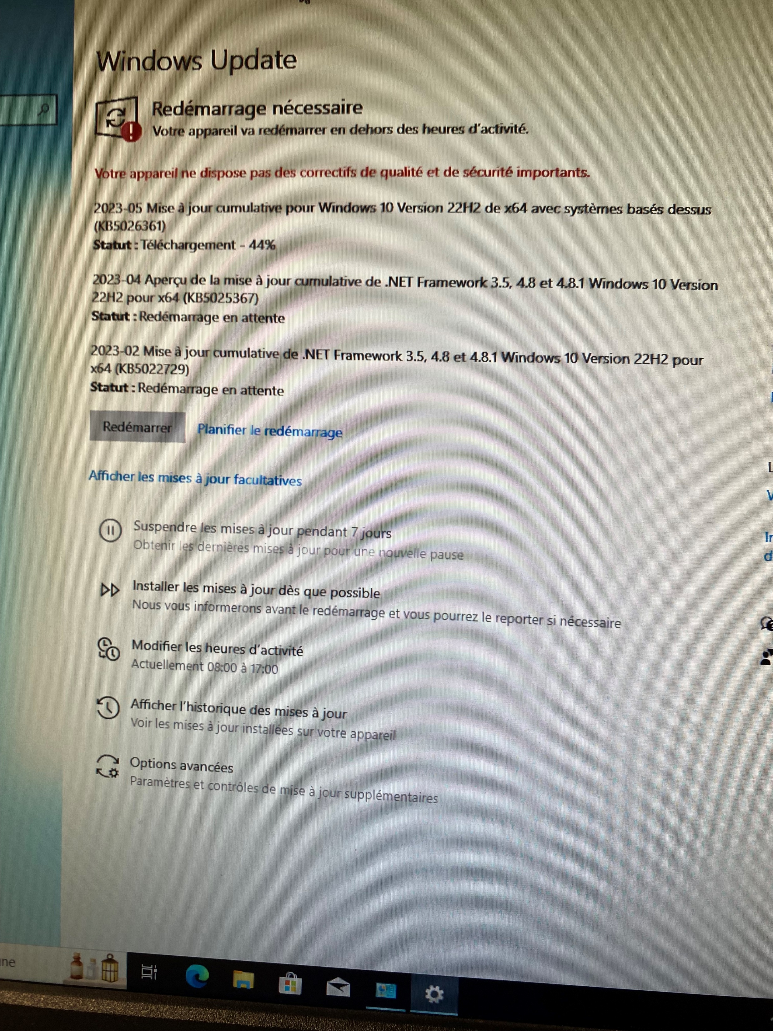
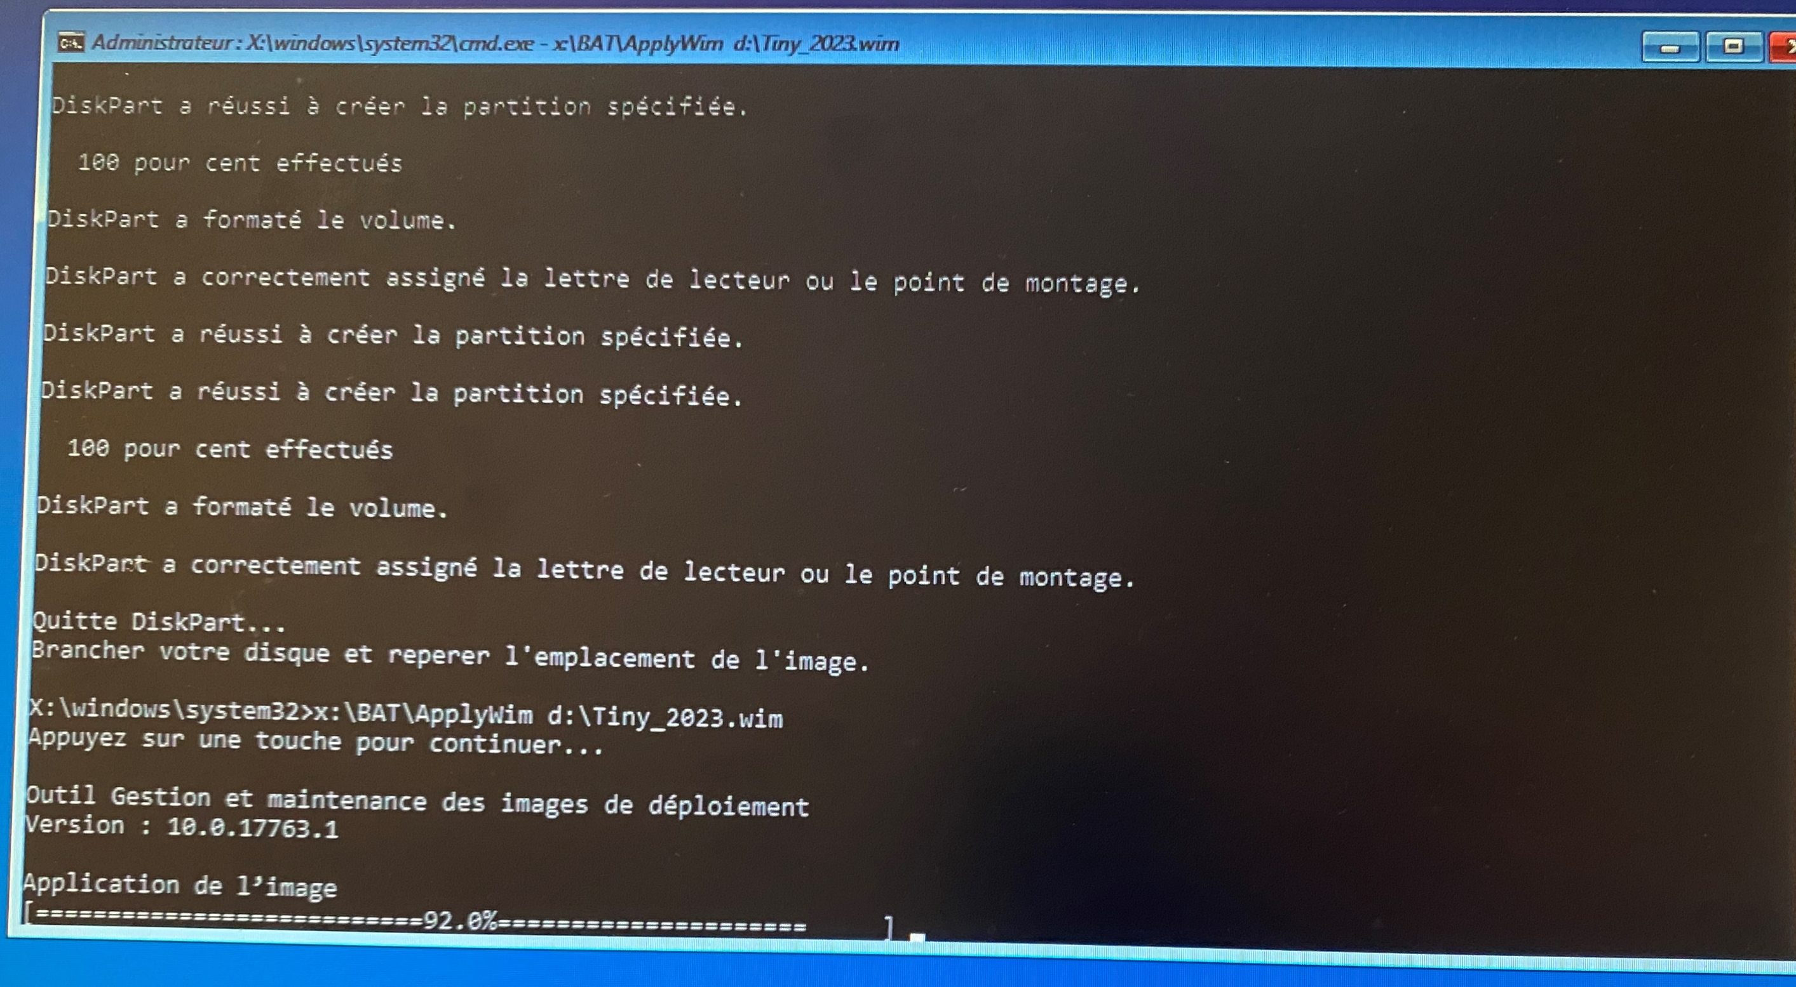
Déroulement du stage ( MISSIONS )
Mission principale :
  Remplacement des anciens PC
    Ancien → Nouveau
PC Remplacer
WinPe

Slide 9
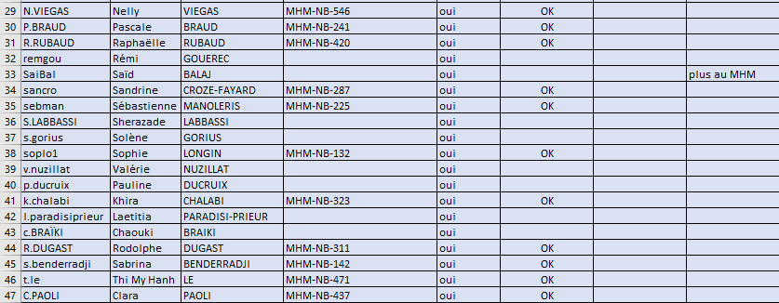

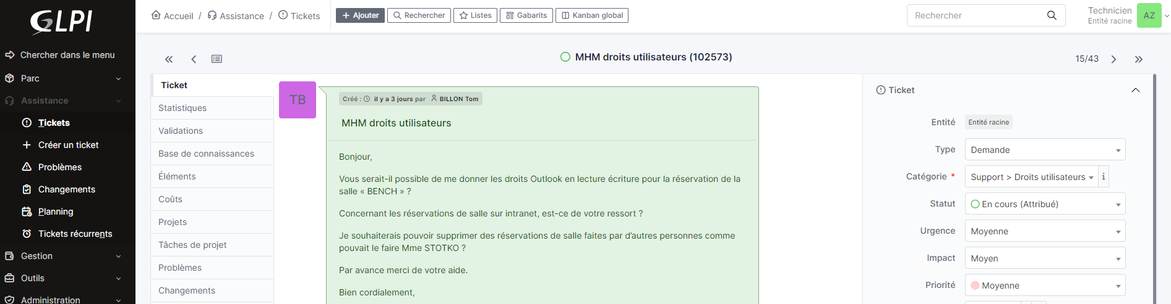
Déroulement du stage ( MISSIONS )
Autres Missions:
    Mise à niveau des VPN
    Inventaire des imprimantes
      Installation sur serveur Paper Cut
    Création d’une GPO
      Raccourci sur bureau
    Création de tickets GLPI

Slide 10

Déroulement du stage ( Gestion du temps )
Mise à niveau du VPN
  30 (utilisateurs)/64 en 2 (semaines)/ 5 (semaines)
Inventaire des imprimantes
  Devait être effectuer en 2 jours
GPO
  1 journées pour la réalisé
Remplacements des PC
  Une dizaine de pc en 5 semaines

Slide 11

Conclusion
Expérience enrichissante
  Amélioration au niveau de la communication
  Amélioration de la gestion du temps
  Amélioration de mon autonomie au travail
Participation active aux différentes activités de l’entreprise
Acquisitions de nouvelles connaissances
Vision plus globale de l’informatique et du technicien de maintenance en entreprise
Réalisation de toutes mes tâches le temps du stage

